Slide 1


Slide 2
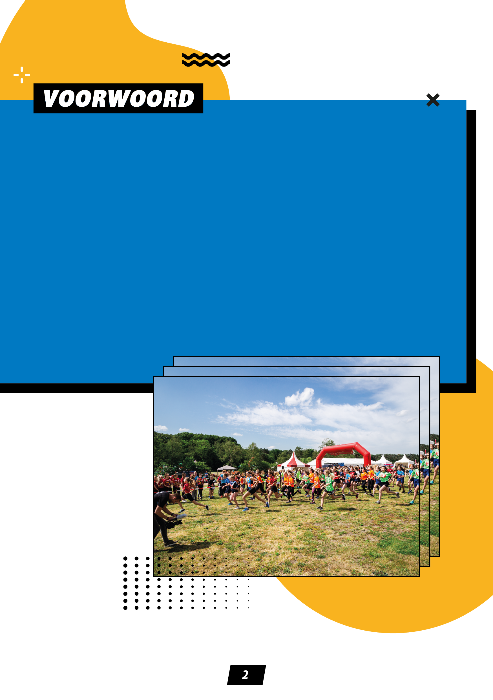
Welkom op de Olympic Moves regionale finale van (…..)!
Vandaag gaan jullie met je school sporten tegen andere teams en samen plezier beleven. Door het hele land worden regionale finales van Olympic Moves georganiseerd en de winnaars hiervan kwalificeren zich voor ‘Olympic Moves The School Final’.
Deze grote finale vindt plaats op 7 juni 2024 in en rondom Papendal.
Stel je eens voor hoe gaaf het is als jullie school daar naartoe zou mogen gaan om te strijden voor de nationale titel voor scholen en daarbij te genieten van een geweldige openingsshow en slotact met bijzondere sporters en artiesten. We wensen je vandaag tijdens de regionale finale van Olympic Moves veel plezier & succes! Doe je best, want mogelijk kun jij er op 7 juni op Papendal bij zijn!

Slide 3

Sporten is goed voor je gezondheid en het geeft een hoop plezier. Om meer middelbare scholieren samen (meer) te laten sporten, organiseren NOC*NSF, de Koninklijke Vereniging voor Lichamelijke Opvoeding (KVLO) en Gezonde Generatie 'Olympic Moves’.
Olympic moves bestaat al sinds 2003.
Grootste schoolsportcompetitie
Olympic Moves is in de afgelopen tien jaar uitgegroeid tot de grootste schoolsportcompetitie van Nederland! Het is een jaarlijkse competitie tussen scholen uit het voortgezet onderwijs, waarbij jongeren elkaar eerst op school, vervolgens regionaal en daarna nationaal uitdagen om het nationale kampioenschap voor scholen. Papendal is Hosting City van Olympic Moves The School Final en ontvangt de ­finalisten op en rondom Papendal.
Het doel van Olympic Moves is om jongeren tussen de 12 en 19 jaar binnen de schoolomgeving kennis te laten maken met diverse vormen van sport en het plezier van samen sporten te laten beleven. Via onderlinge toernooitjes op middelbare scholen en de regionale kampioenschappen nemen circa 150.000 leerlingen van 380 middelbare scholen deel aan Olympic Moves.
‘Olympic Moves’ The School Final
De 6000 finalisten reizen op 7 juni 2024 af naar ‘Olympic Moves The School Final’ op Papendal. Gedurende een dag samen vol sport, plezier en show strijden zij op en rondom Papendal om het kampioenschap voor scholen. Motto van deze Olympische dag is plezier beleven door te sporten met elkaar; ‘deelnemen is net zo belangrijk als winnen’! Door de juiste mix van sport, show en entertainment sluit Olympic Moves perfect aan op de behoeften en leefwereld van jongeren.

Slide 4

Adresgegevens
XXXXXX
Programma
XXXX - XXXX: Aankomst bij XXX
XXXX - XXXX: Openingsshow in XXXXX
XXXX - XXXX: Wedstrijdprogramma
XXXX - XXXX Afronding en prijsuitreiking
XXXX: Scholen vertrekken richting huis
Contact
Wedstrijdleiding: (naam)
(e-mailadres)
06-xx xx xx xx
Kleedkamerindeling
Indien van toepassing

Slide 5

TITEL
Subtitel
Welkom op de Olympic Moves regionale finale van (…..)!
Vandaag gaan jullie met je school sporten tegen andere teams en samen plezier beleven. Door het hele land worden regionale finales van Olympic Moves georganiseerd en de winnaars hiervan kwalificeren zich voor ‘Olympic Moves The School Final’. Deze grote finale vindt op 7 juni 2024 plaats in en rondom Papendal.
Stel je eens voor hoe gaaf het is als jullie school daar naartoe zou mogen gaan om te strijden voor de nationale titel voor scholen en daarbij te genieten van een geweldige openingsshow en slotact met bijzondere sporters en artiesten. We wensen je vandaag tijdens de regionale finale van Olympic Moves veel plezier & succes! Doe je best, want mogelijk kun jij er op 7 juni op Papendal bij zijn!

Slide 6

Algemeen
Het toernooi wordt gespeeld volgens de bijgevoegde regels van Olympic Moves.
In alle gevallen waarin het reglement niet voorziet, beslist de wedstrijdleiding.
Indien een probleem onoplosbaar is dan beslist, na het horen van alle partijen,
de afdeling schoolsport van de KVLO. Protesten op deze uiteindelijke beslissing zijn niet mogelijk.
De begeleidende docent dient tijdens de wedstrijddag ter controle de klassenlijst van de deelnemende teams te kunnen overhandigen aan de organisatie. Bij twijfel dient elke speler
zich te kunnen legitimeren via een officieel legitimatiebewijs, een kopie van een officieel legitimatiebewijs of met een schoolpas.
Per school dient minimaal één begeleidende docent de hele dag aanwezig te zijn.
Zonder begeleidende docent kan deelname geweigerd worden. Het geniet de voorkeur dat elk team een eigen begeleider heeft.
Bij aankomst altijd eerst melden bij de wedstrijdleiding.
De teams dienen 5 minuten voor aanvang van hun wedstrijd op het veld aanwezig te zijn.
De toernooileiding is in handen van ______ en de leiding van de wedstrijden is in handen van _______.
Er wordt op (___) velden gespeeld, de velden zijn genummerd.
De organisatie van het toernooi, evenals de hierbij betrokken scholen, gemeente en sportverenigingen kunnen niet aansprakelijk worden gesteld voor diefstal, vermissing of aangebracht letsel.
Mocht er schade geconstateerd worden in de kleedkamers, die door de school is veroorzaakt
en dit door de organisatie of de locatiebeheerder is geconstateerd, dan wordt de
school aansprakelijk gesteld.
Let op je waardevolle spullen of laat deze thuis.
Houd de kleedkamers schoon en deponeer je afval in de daarvoor aanwezige afvalbakken.

Slide 7


